Slide 1
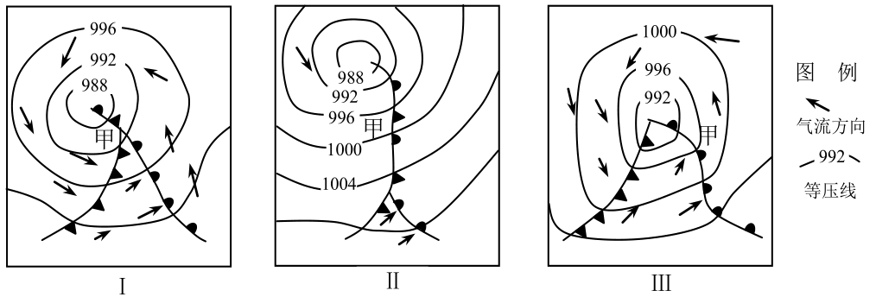
热点应用
01 锢囚锋
锢囚锋是由冷锋追上暖锋或由两支冷锋迎面相遇，将锋前的暖气团抬离地面，近地面由原来的两个锋面合并后形成的新锋面，叫锢囚锋。下图示意甲地附近某次锢囚锋形成过程及当时该地区海平面气压分布。完成下面小题。
2．下列叙述最能说明甲处该时段天气特点的是（ ）A．阴雨连绵无晴天
B．风和日丽冰雪寒
C．狂风暴雨秋意浓
D．晴空艳阳春风暖
A
【解析】2．锢囚锋锋线两侧都为冷气团，分别是原先冷锋后面的冷气团和暖锋前面冷气团，暖气团被抬离地面，锢囚在高空，近地面冷气团的上方。锢囚锋具有冷暖锋的特点，锋面过境时，两侧均为降水区，先是暖锋云系和连续性降水，而后转为冷锋云系和阵性降水。因此甲处此时以降雨天气为主，BD错误。秋季气温较高，冷气团势力弱，不易形成锢囚锋，因此C选项错误，故选A。

Slide 2
热点应用
01 锢囚锋
在锋面气旋中，由于冷气团移动较快，暖气团移动较慢，所以锋面气旋中的冷锋终将追上暖锋，最后冷锋与暖锋相叠，将地面的暖空气全部举升至空中，便形成锢囚锋。所谓锢囚，是指暖气团被锢囚在高空。
冷气团
暖气团
冷气团
冷锋
暖锋
移动较快
移动较慢

Slide 3
热点应用
01 锢囚锋
在锋面气旋中，由于冷气团移动较快，暖气团移动较慢，所以锋面气旋中的冷锋终将追上暖锋，最后冷锋与暖锋相叠，将地面的暖空气全部举升至空中，便形成锢囚锋。所谓锢囚，是指暖气团被锢囚在高空。
冷气团
暖气团
冷气团
锢囚锋
冷锋追上暖锋

Slide 4
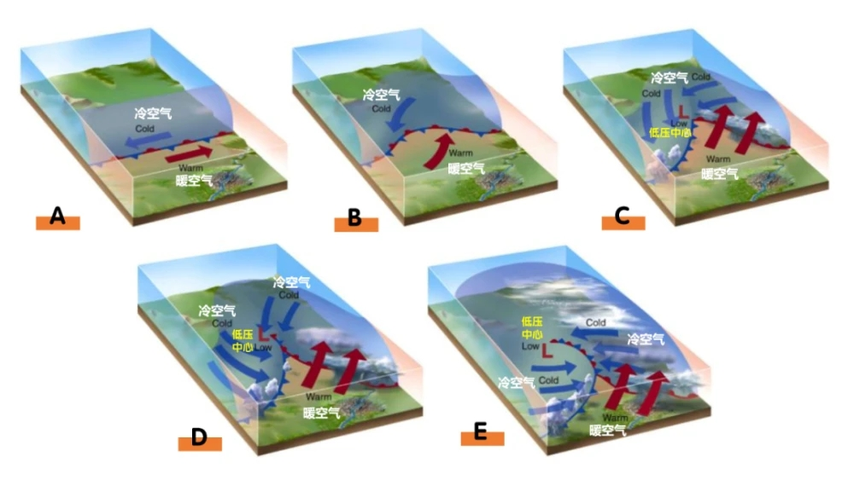
热点应用
01 锢囚锋
锋面气旋(温带气旋) 形成锢囚锋的过程
在我国，温带气旋(锋面气旋)中冷锋追上暖锋而形成锢囚锋的现象十分常见。下图代表了锋面气旋从产生到最终消亡的全过程，D过程开始出现锢囚锋，当暖空气完全被囚锢到高空之后，由于地面气温差异减小，气压差异减小，气团驱动力逐渐消失，锋面气旋也最终消亡。
初生阶段
发展阶段
锢囚阶段
消亡阶段

Slide 5
热点应用
01 锢囚锋
锢囚锋的分类
暖气团
暖气团
更冷气团
冷气团
冷气团
更冷气团
冷型锢囚锋
暖型锢囚锋
冷锋后的冷气团
比暖锋前的冷气团更冷
暖锋前的冷气团
比冷锋后的冷气团更冷

Slide 6
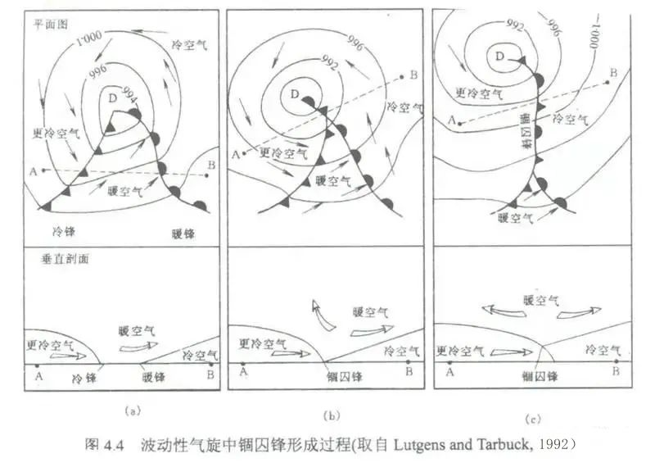
热点应用
01 锢囚锋
锢囚锋形成的三种情况
①温带气旋中冷锋追上暖锋
左侧的冷锋移动较快，追上了前面的暖锋，冷锋前的暖空气都被抬离地面，锢囚到高空。冷锋后面的冷气团和暖锋前面冷气团的交界面称为锢囚锋。

Slide 7
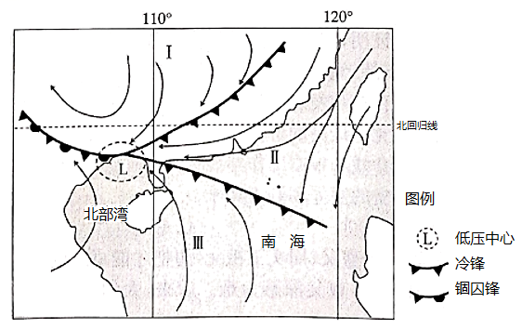
热点应用
01 锢囚锋
锢囚锋形成的三种情况
②锋面受山脉阻挡形成的地形锢囚锋
华南锢囚锋：每年的4-6月份，我国冷锋南下经过南岭（两广丘陵）受地形阻挡，风速减慢，到达华南沿海地区时，冷气团逐渐变性，锋面稳定少动，当第二条冷锋南下，两者相遇形成华南锢囚锋。如右图：

Slide 8
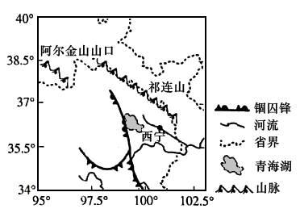
热点应用
01 锢囚锋
锢囚锋形成的三种情况
③两条冷锋迎面相遇
青藏湖锢囚锋：冬季时，冷空气受祁连山脉
的影响分为东西两股，一股是经南疆盆地后，
逐渐溢入青藏高原西侧阿尔金山山口进入青
海西北部的“西路冷空气”；另一股是经河
西走廊南下，在青藏高原东北部河谷地区向西回流倒灌的“东路冷空气”。这两股冷空气在青海湖附近迎面相遇，形成青海湖锢囚锋。冷锋前的暖空气都被抬离地面，锢囚到高空。冷锋后面的冷气团和暖锋前面冷气团的交界面称为锢囚锋。如右图：

Slide 9
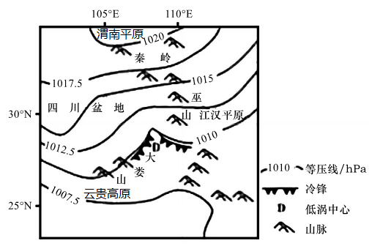
热点应用
01 锢囚锋
锢囚锋形成的三种情况
③两条冷锋迎面相遇：
云贵高原锢囚低涡：当较强的偏北风遇到秦岭阻挡分支南下，一支绕流四川盆地，一支绕流江汉平原，两支气流在贵州北部辐合而形成“锢囚低涡"，冷锋前的暖空气都被抬离地面，锢囚到高空，其强度较小，但带来的降水量较大。

Slide 10
热点应用
01 锢囚锋
锢囚锋形成的三种情况
①温带气旋中冷锋追上暖锋
左侧的冷锋移动较快，追上了前面的暖锋，冷锋前的暖空气都被抬离地面，锢囚到高空。冷锋后面的冷气团和暖锋前面冷气团的交界面称为锢囚锋。

Slide 11
热点应用
01 锢囚锋
锢囚锋形成的三种情况
②锋面受山脉阻挡形成的地形锢囚锋
华南锢囚锋：每年的4-6月份，我国冷锋南下经过南岭（两广丘陵）受地形阻挡，风速减慢，到达华南沿海地区时，冷气团逐渐变性，锋面稳定少动，当第二条冷锋南下，两者相遇形成华南锢囚锋。如右图：

Slide 12
热点应用
01 锢囚锋
锢囚锋形成的三种情况
③两条冷锋迎面相遇
青藏湖锢囚锋：冬季时，冷空气受祁连山脉
的影响分为东西两股，一股是经南疆盆地后，
逐渐溢入青藏高原西侧阿尔金山山口进入青
海西北部的“西路冷空气”；另一股是经河
西走廊南下，在青藏高原东北部河谷地区向西回流倒灌的“东路冷空气”。这两股冷空气在青海湖附近迎面相遇，形成青海湖锢囚锋。冷锋前的暖空气都被抬离地面，锢囚到高空。冷锋后面的冷气团和暖锋前面冷气团的交界面称为锢囚锋。如右图：

Slide 13
热点应用
01 锢囚锋
锢囚锋形成的三种情况
③两条冷锋迎面相遇：
云贵高原锢囚低涡：当较强的偏北风遇到秦岭阻挡分支南下，一支绕流四川盆地，一支绕流江汉平原，两支气流在贵州北部辐合而形成“锢囚低涡"，冷锋前的暖空气都被抬离地面，锢囚到高空，其强度较小，但带来的降水量较大。

Slide 14
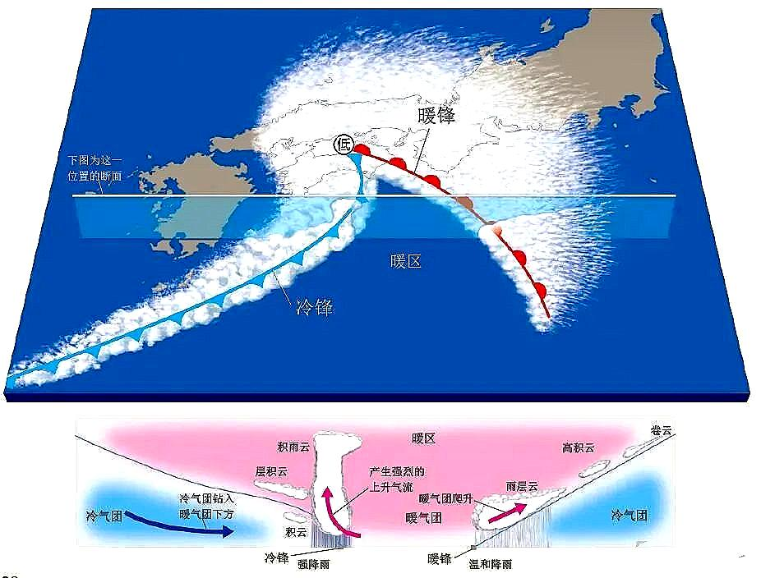
热点应用
01 锢囚锋
锢囚锋的天气现象
锢囚锋是由原来两个锋面合并形成的新锋面，所以它带来的天气保留着原来两个锋面天气的特征，两侧均为降水区。而且由于锢囚作用，暖空气被抬升得更高，因此云层增厚、降水增加、雨区扩大，风力界于冷锋和暖锋之间。

Slide 15
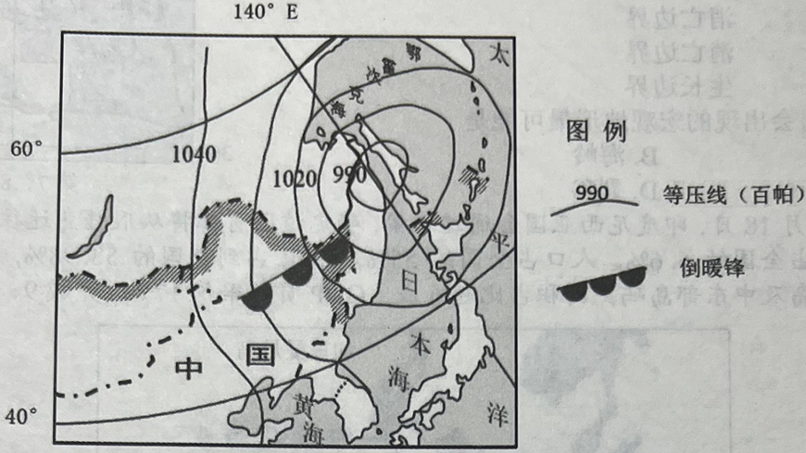
热点应用
02 倒暖锋
我国东北地区有种特有的天气过程叫倒暖锋，它具备暖锋特征，却由北向南逆行。在该天气形成之前的两天寒潮袭击使东北地区普遍低温，随后在低气压影响下海洋暖湿气团南下遇上东北的冷气团形成锋面。下图为某次倒暖锋过境时近地面气压形势图。读图完成下面小题。
3．我国东北地区发生倒暖锋概率最高的季节是（ ）A．春季 B．夏季 C．秋季 D．冬季
D
【解析】3．根据题干信息可得，在倒暖锋形成之前受到了的两天寒潮袭击，因此可以推断倒暖锋在我国主要出现在东北地区,一般出现在寒潮过境之后的两三天之内，因此寒潮主要过境季节为冬季，故D正确，因此排除A、B、C，选择D。

Slide 16
热点应用
02 倒暖锋
我国东北地区有种特有的天气过程叫倒暖锋，它具备暖锋特征，却由北向南逆行。在该天气形成之前的两天寒潮袭击使东北地区普遍低温，随后在低气压影响下海洋暖湿气团南下遇上东北的冷气团形成锋面。下图为某次倒暖锋过境时近地面气压形势图。读图完成下面小题。
D
4．倒暖锋的海洋暖湿气团来自（ ）A．黄海 B．日本海
C．太平洋中心 D．鄂霍次克海
【解析】4．倒暖锋形成之前，东北地区寒潮过境，陆地气温低；冬季由于海陆热力性质差异，鄂霍次克海气温比陆地高；来自鄂霍次克海的暖湿空气南下与南方冷空气相遇形成倒暖锋。因此水汽来源于鄂霍次克海，故D正确，因此排除A、B、C，选择D

Slide 17
热点应用
02 倒暖锋
概念：在北半球，由北向偏南方向逆行的暖锋；在南半球，由南向偏北方向逆行的暖锋。倒暖锋是指逆行的，由北向南（北半球）的暖锋，是东北地区独有的天气过程。
发生地区：主要出现在东北地区，一般出现在寒潮过境之后的两三天之内
出现现象：东北地区自北向南依次产生降水，同时出现北部气温高于南部气温的反常现象。
特征：移动方向反常，自北向南移动；降水区域反常，降水区域集中在锋面附近，但是锋后降水范围大于锋前；水汽来源反常，来源于我国东北方的鄂霍茨克海，由东北向西南输送；气温反常，气温反而由高纬向低纬递减，并在锋面过境后迅速升温，造成东北地区在冬季，北部气温比南部明显偏高的反常现象。
倒暖锋
寒潮过境东北
形成条件
千岛群岛附近出现低压中心，形成从鄂霍茨克海向我国东北的水汽输送条件
鄂霍茨克海上空气温较高

Slide 18
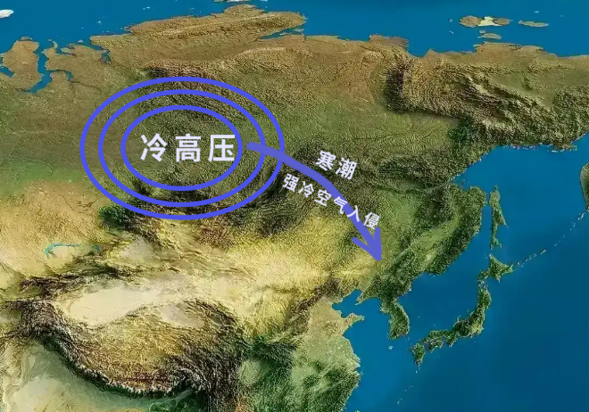
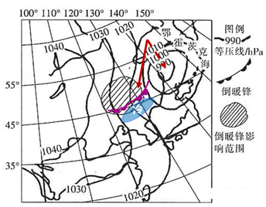
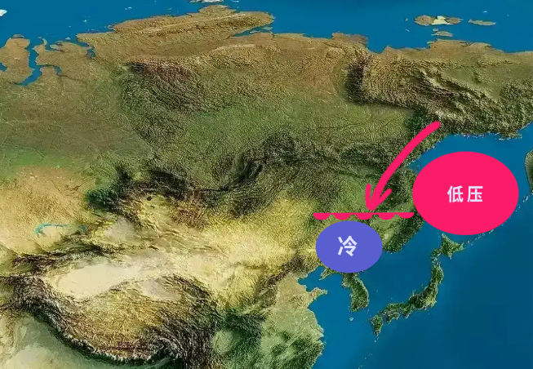
热点应用
02 倒暖锋
东北倒暖锋的形成
冬季在陆地上的蒙古西伯利亚高压发力，会驱动强冷空气入侵并控制我国东北，如果24小时内，连续降温10℃以上且当天最低温在5℃以下，就会形成寒潮。
而此时，如果千岛群岛附近的海域气温较高，出现了强大的低压中心（注意哦，这个低压中心是在海上的），在海陆热力性质差异的影响下，相对冬季的陆地来说，海洋的气温较高，它是一个“暖中心”。
北半球的低压系统在水平方向上是逆时针旋转，在鄂霍茨克海和我国东北之间，形成东北风（如图中红色箭头），这股从海而来（相对暖湿）的气流进入我国东北，与盘踞在此的冷空气相遇，形成锋面，暖气团主动推着锋面向南移动，这就是倒暖锋。
倒暖锋一般发生在寒潮之后的2-3天，本质就是鄂霍次克海的海洋暖气团取代了东北的大陆冷气团。
倒暖锋的出现，首先调节了东北地区的气温，使得寒潮过后的低温期缩短，加快东北地区升温。此外，倒暖锋携带海洋的暖湿气流，带来降水，使气候变得湿润。虽然倒暖锋一般只能持续2—3天，但却对东北地区的气候有着重要的影响。

Slide 19
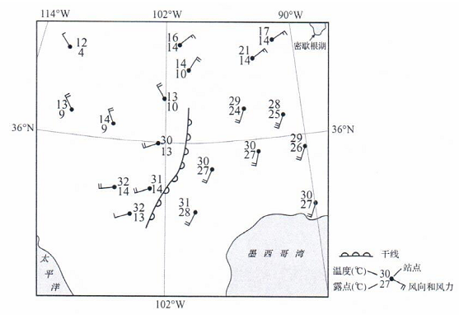
热点应用
03 露点锋
5.（2020·山东卷）阅读图文资料，完成下列要求。
露点是空气因冷却而达到饱和时的温度，其数值越大，反映空气中水汽含量越大。一般情况下，温度相同时湿空气要比干空气密度小。两个温度相近的干、湿气团相遇所形成的锋，称为干线。下图为北美洲部分地区某时刻主要气象要素分布形势示意图，来自极地、太平洋和墨西哥湾的三种性质不同的气团，在落基山以东平原地区交绥形成三个锋：冷锋、暖锋和干线。
【参考答案】干线东、西两侧温度相近的干、湿气团相遇，东侧的湿气团密度小，位于干气团之上，湿气团被迫抬升；抬升过程中，随高度增加，气温降低（达到露点后），形成降水。
（1）分析图中干线附近产生降水的原因。
【解析】依据干线的概念：两个温度相近的干、湿气团相遇所形成的锋，称为干线。
读图：可看出，干线大致南北延伸，东西两侧气团的温度接近；东侧气流来自海洋，湿度较大，西侧气流来自内陆，湿度较小；
西侧的干空气向东侧的湿空气移动，密度小的湿空气被迫抬升，抬升过程中，随高度增加，气温降低（达到露点后），形成降水。

Slide 20
热点应用
03 露点锋
5.（2020·山东卷）阅读图文资料，完成下列要求。
露点是空气因冷却而达到饱和时的温度，其数值越大，反映空气中水汽含量越大。一般情况下，温度相同时湿空气要比干空气密度小。两个温度相近的干、湿气团相遇所形成的锋，称为干线。下图为北美洲部分地区某时刻主要气象要素分布形势示意图，来自极地、太平洋和墨西哥湾的三种性质不同的气团，在落基山以东平原地区交绥形成三个锋：冷锋、暖锋和干线。
（2）说明图示区域地形对干线形成的影响。
【参考答案】本区西部分布有南北向高大山地，来自太平洋的气团，在山地西侧的迎风坡降水后，湿度减小，越过高大山地在背风坡下沉增温；本区中部为面积广大的平原，地势平坦，下垫面性质均一，利于东侧墨西哥湾湿热气团的快速深入，气团性质变化小。（温度相近的两个干湿气团交绥形成干线。）
该区域位于落基山以东平原地区，来自太平洋的气团，在山地西侧的迎风坡形成降水后，湿度减小，越过高大山地在背风坡下沉增温；面积广大的平原，地势平坦，下垫面性质均一，利于东侧墨西哥湾湿热气团的快速深入，气团性质变化小，温度相近的两个干湿气团交绥形成干线。

Slide 21
热点应用
概念：露点锋又称干线，指干、湿气团相遇所形成的界面，也是水平方向上的湿度不连续线。
露点锋的特征：两侧的露点差异大，温度接近。两侧干湿气团相遇时，湿空气由于密度较小被迫抬升。
露点锋的形成：受地形、气候的影响，来自不同地区具有不同性质的气团相遇，形成明显的湿度不连续带。
露点锋的影响：常引起降水天气，乃至较大的风暴或龙卷天气。
露点锋
概念：露点指空气水汽含量和气压一定时，空气中的水汽达到饱和而凝结成液态水所需降至的温度。在这个温度下，凝结成的水飘浮在空中称为雾，而沾在固体表面则称为露，得名露点。
露点影响因素：① 露点和气压的关系：在空气中的水汽含量一定的前提下，气压越高，露点越高。② 露点和空气水汽含量的关系：在气压一定前提下，空气中水汽含量越高，露点越高。简单来说，气压越高，露点越高；水汽含量越高，露点越高；气压和空气中的水汽含量这两个影响因素都和露点呈正相关。通常考察的是近地面常压状态下的露点，也就是说气压对露点的影响基本可以忽略，这时露点的高低主要受空气中水汽含量的影响，水汽含量越高，露点越高。因此，我们就可用露点来衡量空气绝对湿度的高低，露点就成为反映空气绝对湿度的一项指标。
通过比较气温和露点温度，可知空气中水汽的饱和程度：气温 = 露点温度，空气中的水汽饱和。
气温＞露点温度，空气中的水汽不饱和。露点差=气温-露点温度≥0（露点差越小，空气越接近饱和，空气越湿润）
露点

Slide 22
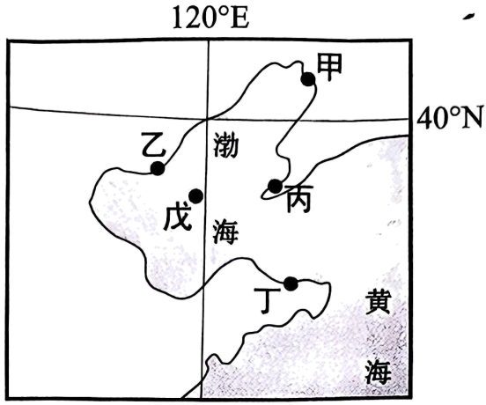
热点应用
04 大湖效应
冷流降雪指强冷空气经过暖湿海面，到达海域迎风岸后遇冷形成的降雪。2023年12月环渤海区域发生了多次强冷流降雪。图示意环渤海区域位置。完成下面小题。
B
6．与冷流降雪原理类似的天气系统是（ ）A．冷锋 B．暖锋 C．气旋 D．反气旋
【解析】6．根据材料和所学知识可知，冷流降雪是到达海面的冷空气在海---气交互作用的影响下增温，并将海上的暖湿气流带到海域迎风岸，遇冷在迎风岸形成降雪，所以冷流降雪类似于暖锋，暖气团遇冷形成降水，B正确；冷锋是冷气团主动靠近暖气团，与冷流降雪原理不符，A错误；气旋中心是低压，暖气团上升易形成阴雨天气，反气旋中心是高压，多晴朗天气；CD错误。故选B。

Slide 23
热点应用
04 大湖效应
冷流降雪指强冷空气经过暖湿海面，到达海域迎风岸后遇冷形成的降雪。2023年12月环渤海区域发生了多次强冷流降雪。图示意环渤海区域位置。完成下面小题。
D
7．下列地区中，全年冷流降雪量最大的可能是（ ）A．甲 B．乙 C．丙 D．丁
【解析】7．降雪时间出现在冬季，图中地区冬季多西北风，冷空气经过渤海向南吹向丁地，将渤海的暖湿气流带到丁地的迎风岸，所以丁地的降雪量最大，D正确；甲乙丙是冬季风的离风岸，ABC错误；故选D。

Slide 24
热点应用
04 大湖效应
冷流降雪指强冷空气经过暖湿海面，到达海域迎风岸后遇冷形成的降雪。2023年12月环渤海区域发生了多次强冷流降雪。图示意环渤海区域位置。完成下面小题。
C
8．2023年12月发生强冷流降雪时，戊海域（ ）A．气温上升，表层水温上升，海气温差增大B．气温上升，表层水温上升，海气温差减小C．气温下降，表层水温下降，海气温差增大D．气温下降，表层水温下降，海气温差减小
【解析】8．强冷流降雪时，强冷空气经过戊海域，戊海域气温下降，AB错误；强冷空气经过时，由于表层海水温度相对较高，会通过潜热输送的方式将热量输送到大气，致使表层水温下降，但气温下降更明显，海气温差增大，D错误，C正确。故选C。

Slide 25
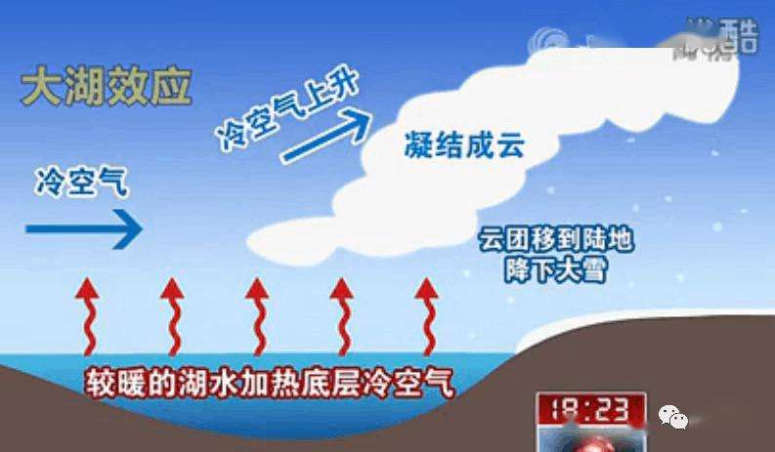
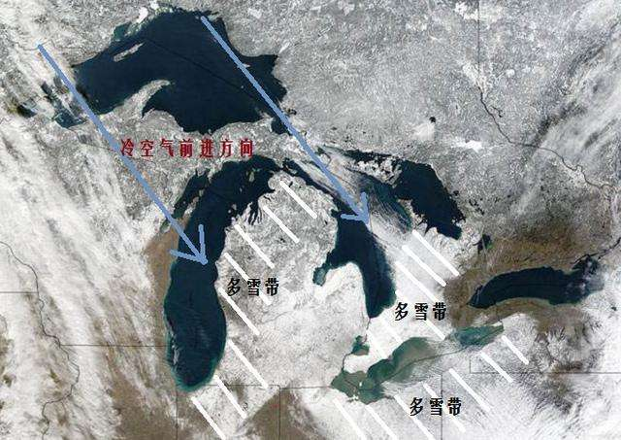
热点应用
04 大湖效应
大湖效应：指的是冷空气遇到大面积未结冰的水面(通常是湖泊)从中得到水蒸汽和热能，然后在向风的湖岸形成降水、降雪、雾气等现象，通常是以雪的形式出现。

Slide 26
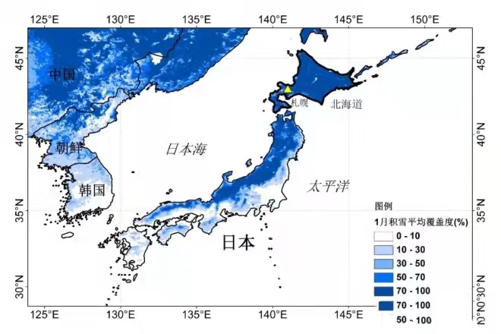
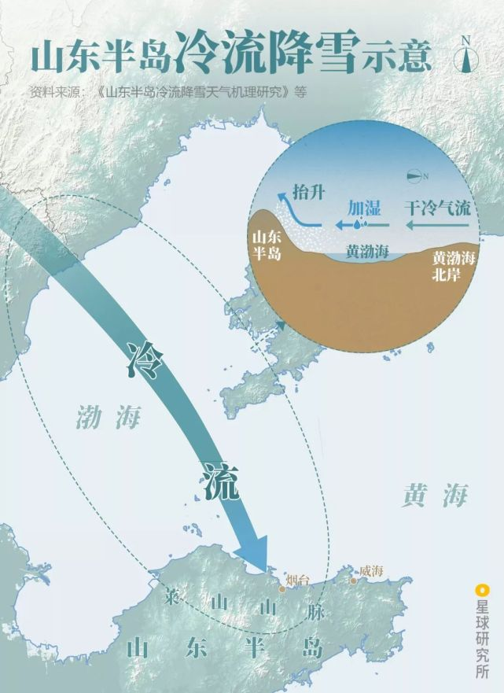
热点应用
04 大湖效应
全球各地均会出现不同程度的“大湖效应”，但就世界范围来看，有三个地方最为典型：北美五大湖地区、哈德逊湾东岸、日本本州岛和北海道的西海岸。在我国山东半岛北部也会有“大湖效应”降雪，但是比以上三个地区都要弱。冬季，来自西伯利亚的冷空气经过相对温暖潮湿的海面抵达山东半岛北部，在山东半岛丘陵地形抬升的作用下，使其北部沿海降雪加强，引发暴风雪，山东半岛北部素有“雪窝子”的称呼。

Slide 27
热点应用
04 大湖效应
在大湖效应的形成过程中，需要同时满足三个条件：
①来自于高纬的冷空气。这种冷空气含有的水汽较少，一般不能造成大范围的降水；
②未结冰的水面，可以为冷空气提供充足的水汽和热能，使原先的冷空气“变性”—形成较为暖湿的气流；
③在向风岸遇冷气团或地形的抬升，这样方便暖湿气流在此凝结并形成降水。
大湖效应的影响因素:
a.水气温差越大，降雪量越大。
b.掠过的水面越广，降雪量越大。
c.略过水面后抬升幅度越大，降雪量越大。

